Slide 1

Informes sobre la Productividad en Colombia
Informe 02
La Productividad Total de los Factores por Actividad Económica en Colombia
Avances y retrocesos, 2005–2025
Oliver Pardo | Jorge Orozco
Julio de 2026
Notes:
[Sources]
- Centro Javeriano de Competitividad, Informe 02: La Productividad Total de los Factores por Actividad Económica en Colombia.
[/Sources]

Slide 2
La PTF mide cuánto produce la economía con los recursos que utiliza
Es la parte del crecimiento que no se explica por la acumulación de capital físico y humano.
=
Aporte del capital
físico y humano
+
Crecimiento de la economía
PTF
PTF positiva
La producción crece más de lo que explican el capital físico y humano.
PTF igual a cero
El crecimiento se explica completamente por la acumulación de esos factores.
PTF negativa
El crecimiento de la producción es inferior al aporte estimado de los factores.
La PTF no es un factor adicional: es el resultado que queda después de descontar el aporte de los recursos utilizados. El cálculo muestra cuánto aporta, pero no identifica por qué cambia.
Centro Javeriano de Competitividad
2/17
Notes:
[Sources]
- Centro Javeriano de Competitividad, comunicado de prensa e Informe 02.
- DANE, nota metodológica de la Productividad Total de los Factores.
[/Sources]

Slide 3
Una mayor PTF permite crecer más con los mismos recursos
Una diferencia pequeña cada año se acumula durante dos décadas.
3,39%
+1,00 pp
4,39%
→
→
Crecimiento observado
Crecimiento adicional de la PTF
Crecimiento contrafactual
23,4% más
habría producido la economía en 2025
El ejercicio no supone más capital físico ni humano: atribuye toda la diferencia a una PTF más alta.
Centro Javeriano de Competitividad
3/17
Notes:
[Sources]
- Centro Javeriano de Competitividad, Informe 02, contrafactual agregado bajo el enfoque de valor agregado.
- Fuente primaria: DANE, anexo PTF 2025.
[/Sources]

Slide 4
El DANE obtiene la PTF al descontar el aporte de los recursos utilizados
El cálculo atribuye primero parte del crecimiento al trabajo, el capital y, según el enfoque, los insumos intermedios.
Crecimiento de la producción
–
Contribución de factores e insumos
=
PTF
Enfoque de valor agregado
Enfoque de producción
Total de la economía
2005–2025
Descuenta trabajo y capital
Total y nueve ramas que abarcan toda la economía
2005–2024
Descuenta trabajo, capital, energía, materiales y servicios
Los dos enfoques producen resultados distintos porque descuentan insumos distintos.
Centro Javeriano de Competitividad
4/17
Notes:
[Sources]
- DANE, nota metodológica de la Productividad Total de los Factores.
- Centro Javeriano de Competitividad, Informe 02, secciones 2 y 3.
[/Sources]

Slide 5
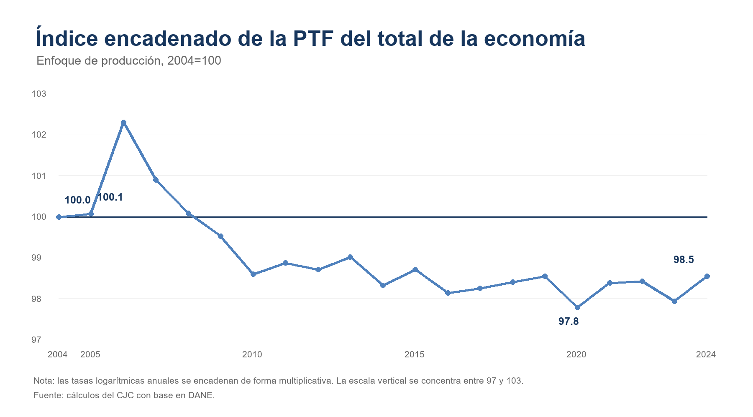
La PTF total terminó 1,5% por debajo de su nivel de 2004
El índice encadenado cayó de 100 a 98,5 bajo el enfoque de producción.
Centro Javeriano de Competitividad
5/17
Notes:
[Sources]
- Centro Javeriano de Competitividad, Informe 02: La Productividad Total de los Factores por Actividad Económica en Colombia, índice encadenado de la PTF total.
- Fuente primaria: DANE, anexo PTF 2025.
[/Sources]

Slide 6
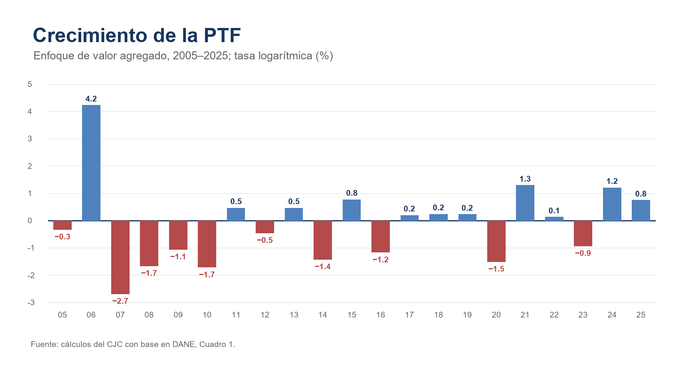
La PTF cayó en 10 de los 21 años observados
El saldo fue una caída acumulada de 2,8%, equivalente a –0,14% por año.
Centro Javeriano de Competitividad
6/17
Notes:
[Sources]
- Centro Javeriano de Competitividad, Informe 02: La Productividad Total de los Factores por Actividad Económica en Colombia, crecimiento anual de la PTF total.
- Fuente primaria: DANE, anexo PTF 2025.
[/Sources]

Slide 7
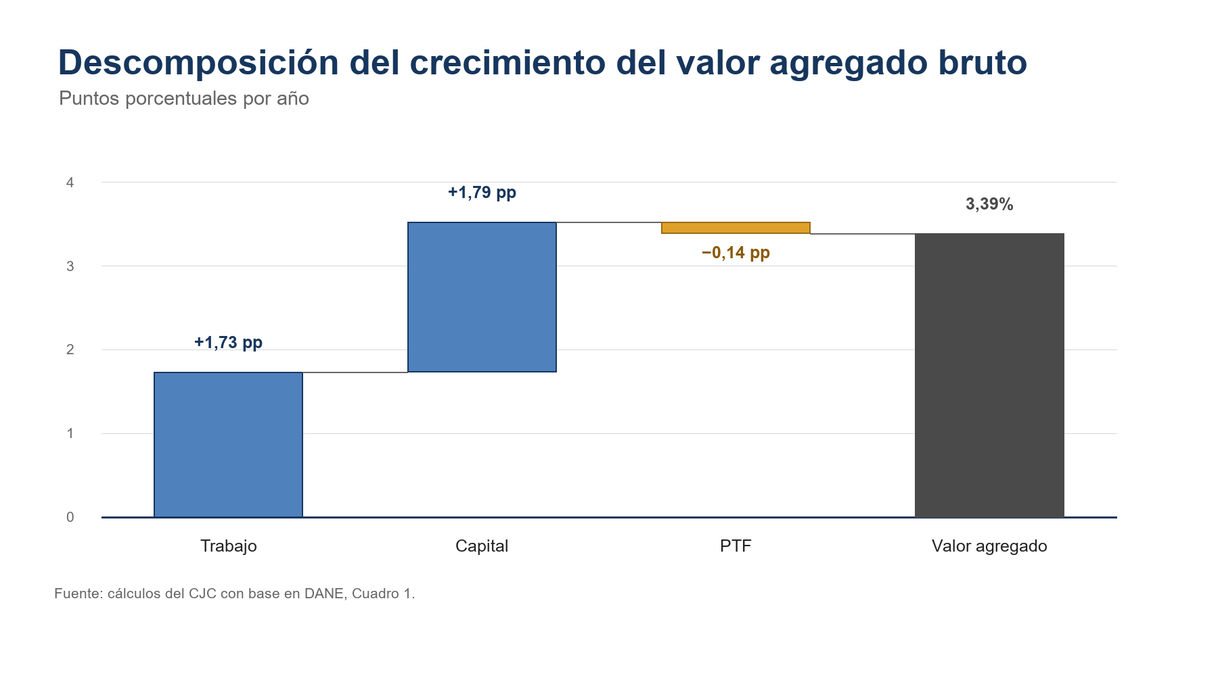
El crecimiento dependió del trabajo y el capital
Trabajo: +1,73 pp; capital: +1,79 pp; PTF: –0,14 pp por año.
Centro Javeriano de Competitividad
7/17
Notes:
[Sources]
- Centro Javeriano de Competitividad, Informe 02: La Productividad Total de los Factores por Actividad Económica en Colombia, descomposición del crecimiento del valor agregado bruto.
- Fuente primaria: DANE, anexo PTF 2025.
[/Sources]

Slide 8
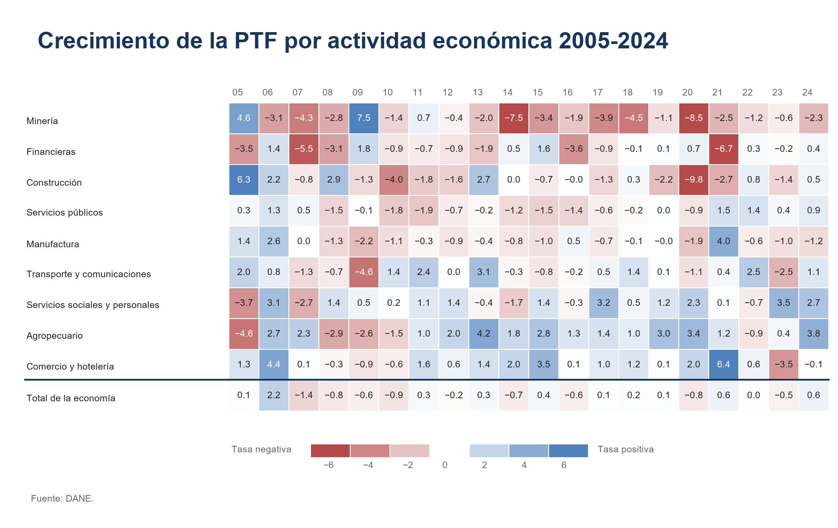
La PTF no evolucionó igual en todas las actividades
El estancamiento agregado oculta trayectorias anuales muy distintas.
Centro Javeriano de Competitividad
8/17
Notes:
[Sources]
- Centro Javeriano de Competitividad, Informe 02: La Productividad Total de los Factores por Actividad Económica en Colombia, crecimiento anual de la PTF por actividad.
- Fuente primaria: DANE, anexo PTF 2025.
[/Sources]

Slide 9
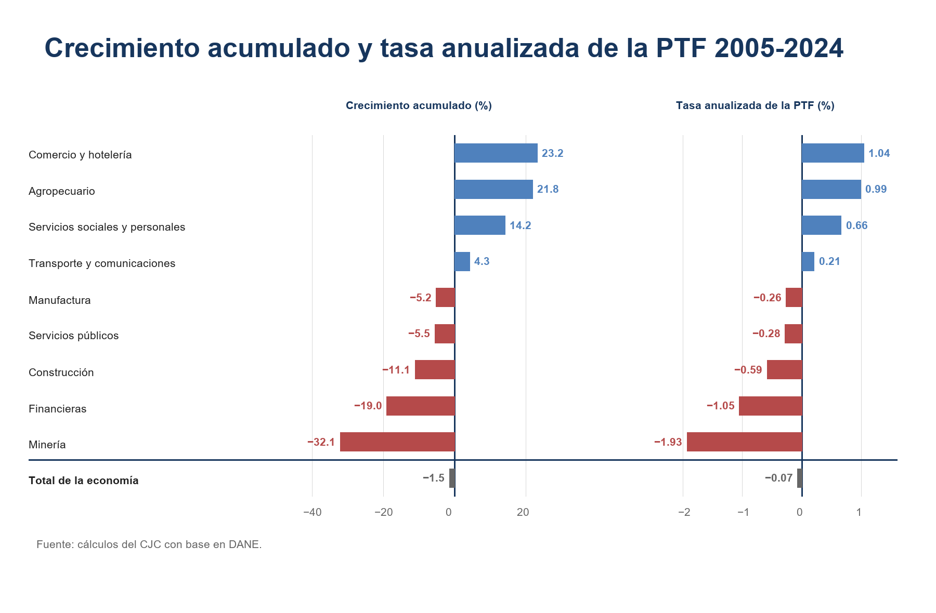
Cuatro ramas avanzaron y cinco retrocedieron
Comercio y hotelería acumuló +23,2%; minería, –32,1%.
Centro Javeriano de Competitividad
9/17
Notes:
[Sources]
- Centro Javeriano de Competitividad, Informe 02: La Productividad Total de los Factores por Actividad Económica en Colombia, crecimiento de largo plazo de la PTF por actividad.
- Fuente primaria: DANE, anexo PTF 2025.
[/Sources]

Slide 10
El efecto agregado depende del crecimiento y del peso de cada rama
Resultados de largo plazo bajo el enfoque de producción, 2005–2024.
Actividad | Peso promedio | PTF acumulada | PTF anualizada | Contribución anual
Comercio y hotelería | 12,98% | 23,17% | 1,04% | 0,13 pp
Agropecuario | 6,11% | 21,84% | 0,99% | 0,06 pp
Servicios sociales y personales | 16,05% | 14,16% | 0,66% | 0,11 pp
Transporte y comunicaciones | 8,63% | 4,26% | 0,21% | 0,02 pp
Manufactura | 23,43% | –5,15% | –0,26% | –0,06 pp
Servicios públicos | 3,42% | –5,53% | –0,28% | –0,01 pp
Construcción | 8,64% | –11,06% | –0,59% | –0,05 pp
Financieras | 14,66% | –19,01% | –1,05% | –0,15 pp
Minería | 6,08% | –32,09% | –1,93% | –0,11 pp
Total de la economía | 100,00% | –1,45% | –0,07% | –0,07 pp
Centro Javeriano de Competitividad
10/17
Notes:
[Sources]
- Centro Javeriano de Competitividad, Informe 02, Cuadro A1: evolución de la PTF por actividad y contribución al total.
- Fuente primaria: DANE, anexo PTF 2025.
[/Sources]

Slide 11
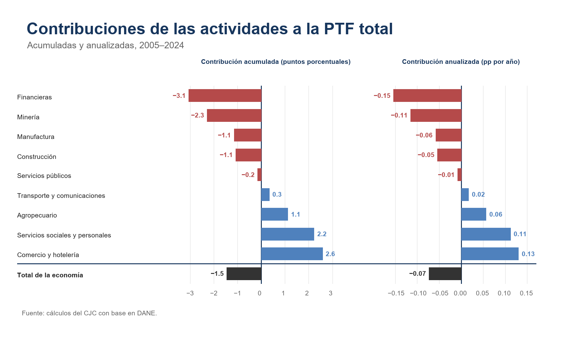
Las contribuciones positivas y negativas casi se compensaron
Cuatro ramas sumaron +0,32 pp por año; cinco restaron –0,39 pp.
Centro Javeriano de Competitividad
11/17
Notes:
[Sources]
- Centro Javeriano de Competitividad, Informe 02: La Productividad Total de los Factores por Actividad Económica en Colombia, contribuciones de las actividades a la PTF total.
- Fuente primaria: DANE, anexo PTF 2025.
[/Sources]

Slide 12
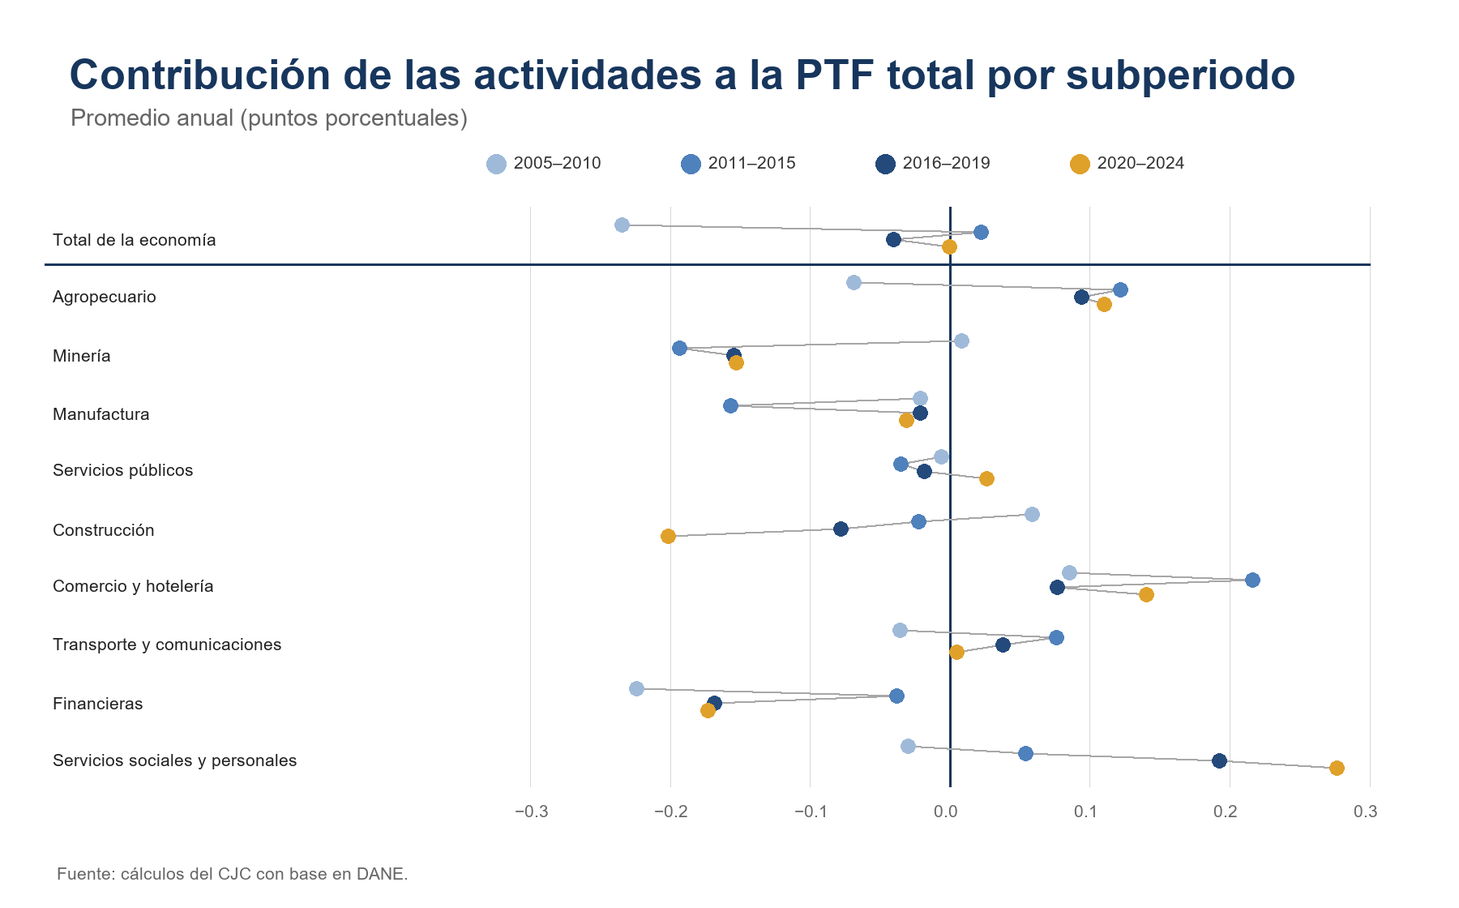
El signo de las contribuciones cambió entre subperiodos
Los avances y retrocesos no fueron permanentes ni comunes a todas las ramas.
Centro Javeriano de Competitividad
12/17
Notes:
[Sources]
- Centro Javeriano de Competitividad, Informe 02: La Productividad Total de los Factores por Actividad Económica en Colombia, contribuciones sectoriales por subperiodo.
- Fuente primaria: DANE, anexo PTF 2025.
[/Sources]

Slide 13
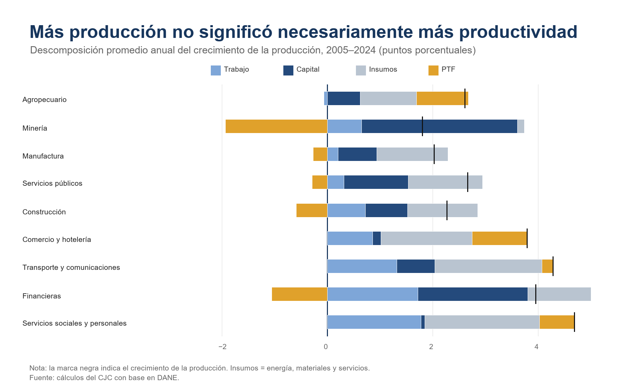
Todas las ramas aumentaron su producción
La acumulación de factores sostuvo el crecimiento, aunque la PTF cayó en cinco ramas.
Centro Javeriano de Competitividad
13/17
Notes:
[Sources]
- Centro Javeriano de Competitividad, Informe 02: La Productividad Total de los Factores por Actividad Económica en Colombia, descomposición del crecimiento de la producción por actividad.
- Fuente primaria: DANE, anexo PTF 2025.
[/Sources]

Slide 14
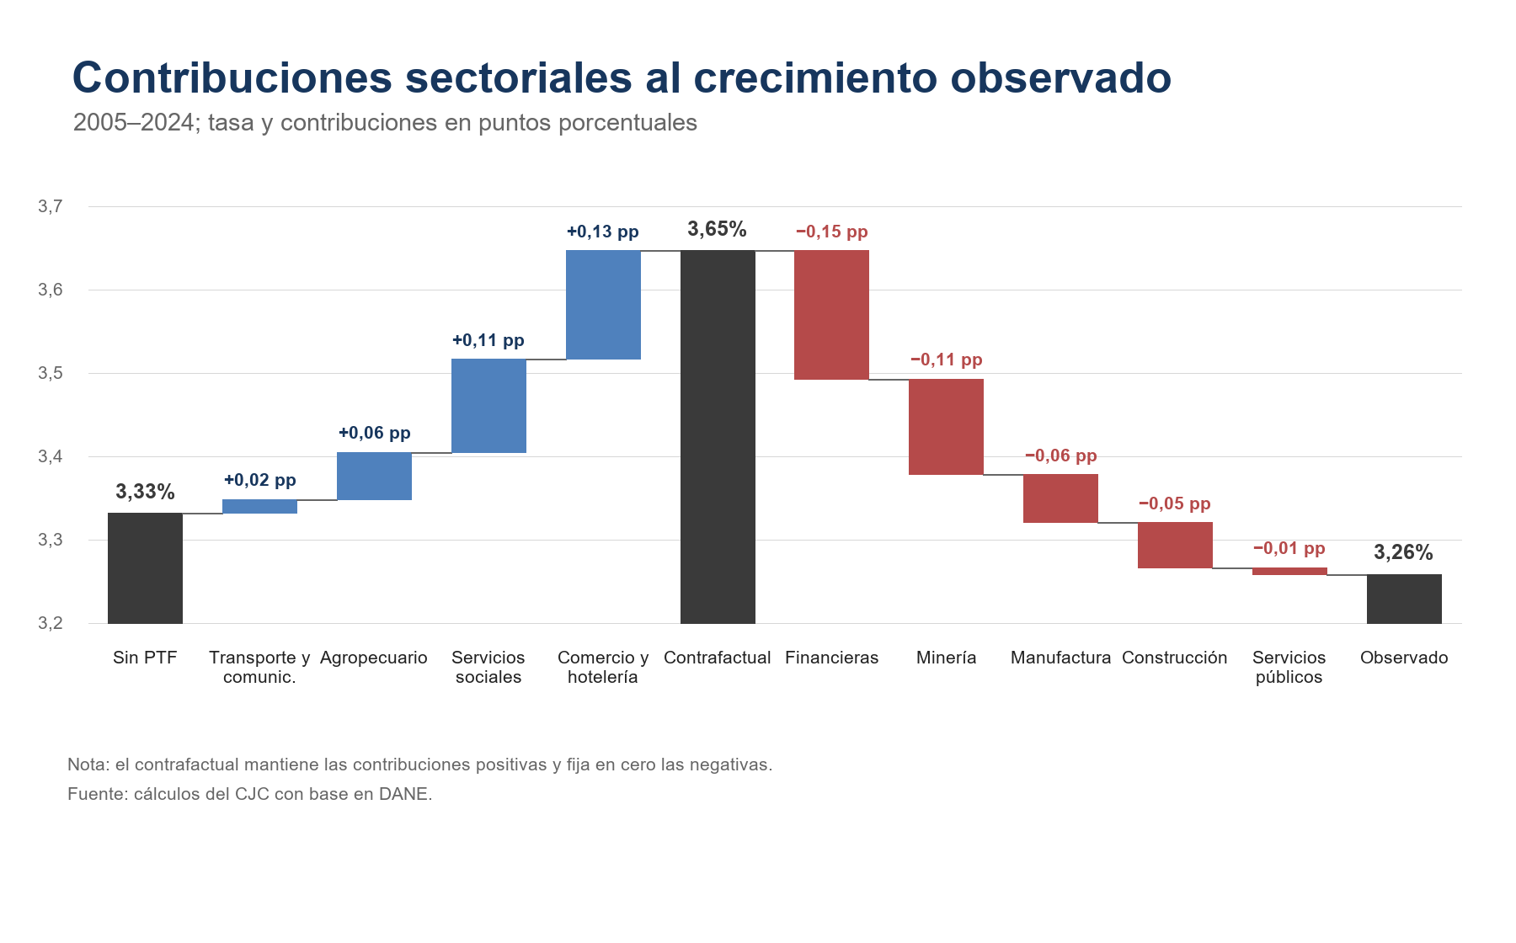
Cinco caídas de PTF borraron las ganancias de cuatro ramas
Sin las contribuciones negativas, la economía habría crecido 3,65% anual.
Centro Javeriano de Competitividad
14/17
Notes:
[Sources]
- Centro Javeriano de Competitividad, Informe 02: La Productividad Total de los Factores por Actividad Económica en Colombia, contrafactual de contribuciones sectoriales al crecimiento.
- Fuente primaria: DANE, anexo PTF 2025.
[/Sources]

Slide 15
La política de productividad debe empezar por cuatro actividades
Financieras, minería, manufactura y construcción fueron las que más redujeron el crecimiento.
–0,38 pp
por año restaron conjuntamente al crecimiento de la economía.
+0,30 pp
por año aportaron comercio y hotelería, agropecuario y servicios sociales y personales.
Pregunta
¿Qué obstáculos explican la caída de la PTF en las cuatro actividades que más restaron?
Centro Javeriano de Competitividad
15/17
Notes:
[Sources]
- Centro Javeriano de Competitividad, Informe 02, conclusiones.
- Fuente primaria: DANE, anexo PTF 2025.
[/Sources]

Slide 16
Apéndice: qué incluye cada rama de actividad
El DANE publica la PTF sectorial con esta desagregación máxima.
Rama | Subactividades incluidas
Agropecuario | Agricultura, ganadería, caza, silvicultura y pesca.
Minería | Explotación de minas y canteras.
Manufactura | Alimentos, textiles, refinación, químicos, metales, maquinaria, equipo y otras manufacturas.
Servicios públicos | Suministro de electricidad, gas y agua.
Construcción | Construcción.
Fuente: DANE.
Centro Javeriano de Competitividad
16/17
Notes:
[Sources]
- Centro Javeriano de Competitividad, Informe 02, Cuadro 1.
- DANE, clasificación sectorial utilizada en el anexo PTF 2025.
[/Sources]

Slide 17
Apéndice: las ramas de servicios agrupan actividades heterogéneas
Las categorías permiten comparar toda la economía, pero no identificar resultados por subactividad.
Rama | Subactividades incluidas
Comercio y hotelería | Comercio, reparación de vehículos, hoteles y restaurantes.
Transporte y comunicaciones | Transporte, almacenamiento y comunicaciones.
Financieras | Intermediación financiera; actividades inmobiliarias, empresariales y de alquiler.
Servicios sociales y personales | Administración pública, educación, salud, servicios comunitarios y personales, hogares y organismos extraterritoriales.
Fuente: DANE.
Centro Javeriano de Competitividad
17/17
Notes:
[Sources]
- Centro Javeriano de Competitividad, Informe 02, Cuadro 1.
- DANE, clasificación sectorial utilizada en el anexo PTF 2025.
[/Sources]

